Slide 1

第五章 论述类文本阅读：宏观把握，微观推敲
学案16 梳理论述思路层意要准，层次要清

Slide 2
学案略语
江苏卷从2010年至2015年连续六年都考查了对论述类文本论述思路的把握。这凸显出论述思路在论述类文本阅读中的重要性。答论述思路题最基本的要求是层意准确、层次清晰。而层意不准、层次不清成为考生实际做题过程中的“老大难”问题。如何解决这两个问题呢？该学案试图唤醒你对这两个问题的关注，并与你一道思考应如何解决它们。

Slide 3
栏目索引
自我诊断，找出答题能力短板
比对答案，领悟答案升格之道
借题发挥，突破答题核心问题

Slide 4
自我诊断，找出答题能力短板
阅读下面的文字，完成文后题目。
《易经》对隐喻象征这种中国古人的思维方式的形成亦起到了奠基的作用。它所采用的论证、论据及论证方法都是隐喻性的，都是借助自然中具体存在的事物或形态来阐释抽象晦涩的哲学道理。《系辞下传》即云，《易》者，象也；象也者，像也。《易经》各卦各爻，是对万物万类的抽象概括和升华结晶，但又以实际存在

Slide 5
的卦象符号来表现，即“八卦以象告”。作为一种特殊的表达方式，“象”具有“言”所无法比拟的优势。由于一切艺术都无法脱离“象”的构成问题，因此，《易经》关于“象”的理论也就具有了重要的美学意义。《易经》的隐喻象征思维对中国传统艺术美学产生了深远的影响。比如就诗歌创作而言，《易经》即开启了一种隐喻、象征的创作传统。中国文学一贯讲究“立象以尽意”，例如“飞龙在天”“云行雨施”“困于株木”

Slide 6
等词语中就包含着丰富的意象。恰如“大江东去”与“晓风残月”成为豪放与婉约两种词风的代称，中国古代诗歌大量运用比喻象征从而使摸不着看不见的抽象情感化为具体可感的形象表征。
(节选自丁梅芊《〈易经〉对中国艺术的影响》)

Slide 7
1.请简要分析文章节选段落的论述层次。
答案 首先指出《易经》对隐喻象征这种中国古人的思维方式的形成起了奠基的作用；然后举例分析隐喻象征这种思维方式的内涵及其价值；最后举例分析《易经》的隐喻象征思维对中国传统艺术美学产生的深远影响。

Slide 8
阅读下面的文字，完成文后题目。
论睁了眼看
鲁 迅
①虚生先生所做的时事短评中，曾有一个这样的题目“我们应该有正眼看各方面的勇气”(《猛进》十九期)。诚然，必须敢于正视，这才可望敢想，敢说，敢作，敢当。倘使并正视而不敢，此外还能成什么气候。然而，不幸这一种勇气，是我们中国人最所缺乏的。

Slide 9
②但现在我所想到的是别一方面——
③中国的文人，对于人生，——至少是对于社会现象，向来就多没有正视的勇气。我们的圣贤，本来早已教人“非礼勿视”的了；而这“礼”又非常之严，不但“正视”，连“平视”“斜视”也不许。现在青年的精神未可知，在体质，却大半还是弯腰曲背，低眉顺眼，表示着老牌的老成的子弟，驯良的百姓，——至于说对外却有大力量，乃是近一月来的新说，还不知道究竟是如何。

Slide 10
④再回到“正视”问题去：先既不敢，后便不能，再后，就自然不视，不见了。一辆汽车坏了，停在马路上，一群人围着呆看，所得的结果是一团乌油油的东西。然而由本身的矛盾或社会的缺陷所生的苦痛，虽不正视，却要身受的。文人究竟是敏感人物，从他们的作品上看来，有些人确也早已感到不满，可是一到快要显露缺陷的危机一发之际，他们总即刻连说“并无其事”，同时便闭上了眼睛。这闭着的眼睛便

Slide 11
看见一切圆满，当前的苦痛不过是“天之将降大任于是人也，必先苦其心志，劳其筋骨，饿其体肤，空乏其身，行拂乱其为”。于是无问题，无缺陷，无不平，也就无解决，无改革，无反抗。因为凡事总要“团圆”，正无须我们焦躁；放心喝茶，睡觉大吉。再说费话，就有“不合时宜”之咎，免不了要受大学教授的纠正了。

Slide 12
⑤中国人的不敢正视各方面，用瞒和骗，造出奇妙的逃路来，而自以为正路。中国婚姻方法的缺陷，才子佳人小说作家早就感到了，他于是使一个才子在壁上题诗，一个佳人便来和，由倾慕——现在就得称恋爱——而至于有“终身之约”。但约定之后，也就有了难关。我们都知道，“私订终身”在诗和戏曲或小说上尚不失为美谈，实际却不容于天下的，仍然免不了要离异。明末的作家便闭上眼睛，并这一层也加

Slide 13
以补救了，说是：才子及第，奉旨成婚。“父母之命媒妁之言”经这大帽子来一压，便成了半个铅钱也不值，问题也一点没有了。假使有之，也只在才子的能否中状元，而决不在婚姻制度的良否。
⑥《红楼梦》中的小悲剧，是社会上常有的事，作者又是比较的敢于实写的，而那结果也并不坏。无论贾氏家业再振，兰桂齐芳，即宝玉自己，也成了个披大红猩猩毡斗篷的和尚。和尚多矣，但披这样阔斗篷的能有几个，已经是“入圣超凡”无疑了。

Slide 14
⑦文艺是国民精神所发的火光，同时也是引导国民精神的前途的灯火。世界日日改变，我们的作家取下假面，真诚地，深入地，大胆地看取人生并且写出他的血和肉来的时候早到了；早就应该有一片崭新的文场，早就应该有几个凶猛的闯将！
⑧没有冲破一切传统思想和手法的闯将，中国是不会有真的新文艺的。
一九二五年七月二十二日
(有删改)

Slide 15
2.请简要概括本文的论述思路。(6分)★

Slide 16
问题反思
1.在阅读论述类文本过程中，你是如何把握文章思路的？
2.层意不准、层次不清是做论述思路题两个最突出的问题。你是如何解决这两个问题的？

Slide 17
比对答案，领悟答案升格之道
题目 请简要概括本文的论述思路。(6分)
[原文见“自我诊断”]

Slide 18
现场失分答案（1）
失分剖析
[得分 0分]
这是典型的空话、套话式答案。或许该考生根本未读文章，或许他认为这样就叫“概括”。其实，只要答出“论点”是什么，“正反两方面”各指什么，起码能得一半分。

Slide 19
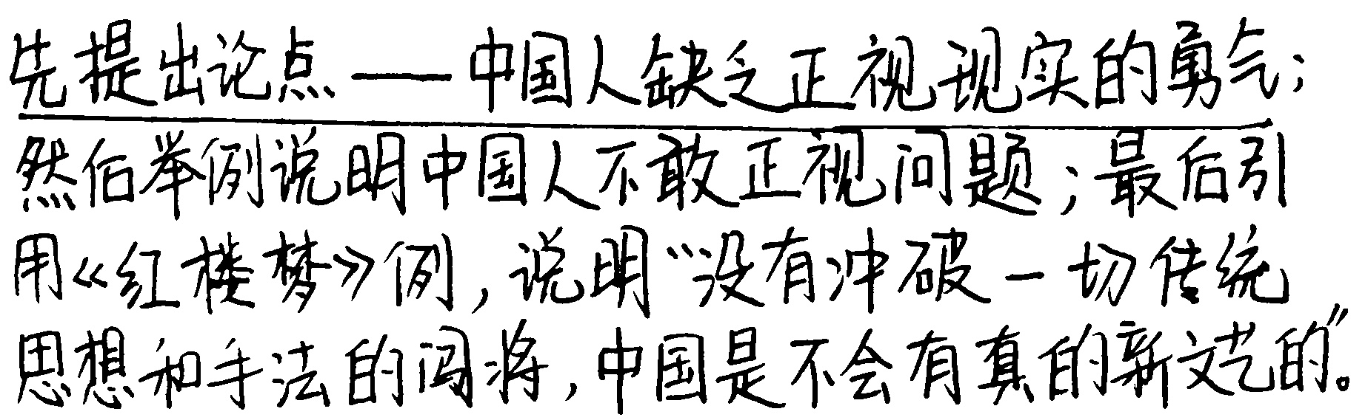
现场失分答案（2）

Slide 20
[得分 2分]
失分剖析
该答案虽说作了两层概括，但存在层意不准、层次不清的问题。究其原因，只抓住了全文的中心，谈中国人不敢正视；而各段要谈的角度未掌握，如第③段谈原因，第④⑤段谈“不敢正视”的表现。尤其把第⑥段放在结论中是严重失误，第⑥段实际上与④⑤两段构成了正反两方面。总之，在“读”上出了问题。

Slide 21
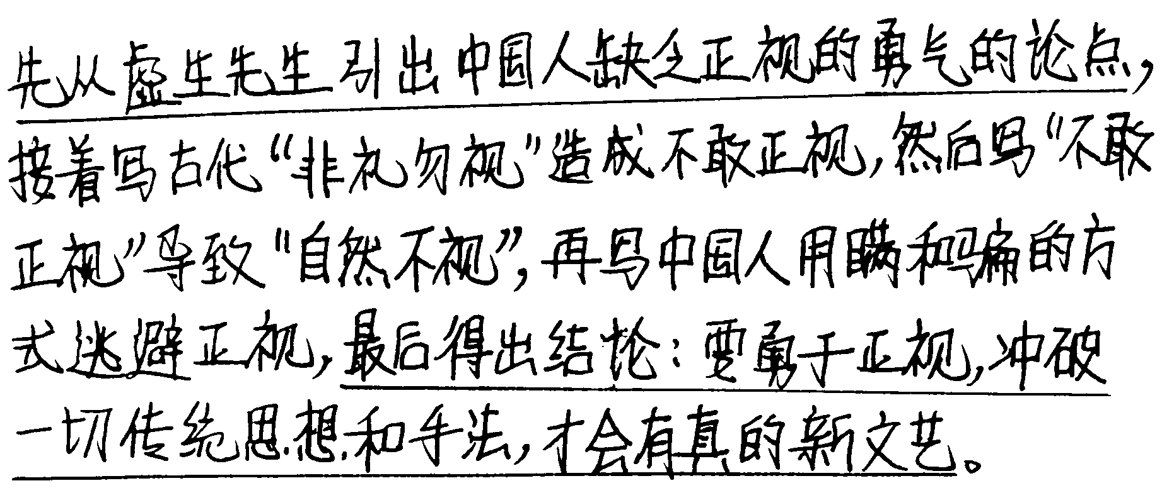
现场失分答案（3）

Slide 22
[得分 4分]
失分剖析
该答案应该说在“读”上花了不少功夫，虽说把第⑥段内容漏掉了，但还是把各段的中心意思概括出来了，尤其是首尾概括较好。但还是犯了逐段读得过细的毛病。概括固然要以各段段意为基础，但更需要第二层概括：能合的合，能并的并，这样才有“层次”。

Slide 23
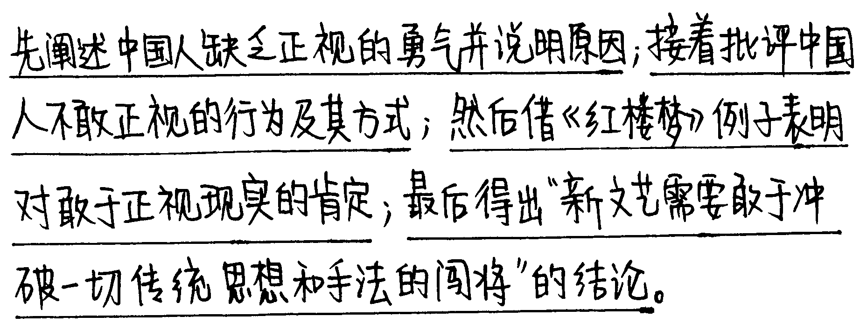
现场满分答案

Slide 24
满分赏析
[得分 6分]
该答案概括准确，层次划分清晰。据序数词来看，把全文划分成了四大层：“先……原因”概括了①至③段内容，“接着……”概括了④⑤两段内容，“然后……”概括了第⑥段内容，“最后……”概括了后三段内容。层意组织采用了文中关键词语加自己语言的形式，最大程度上保证了文意准确。当然，④⑤两段与第⑥段构成了反正关系，合为一层最好，不合也未尝不可。

Slide 25
参考答案 首先阐述中国人缺少正视的勇气及原因(根源)；接着批判国人一贯采取的无视、瞒和骗的处理问题的方式，同时肯定敢于正视、反抗现实的处事态度；最后得出“新文艺需要敢于冲破一切传统思想和手法的闯将”的结论。
评分建议 每点2分，意思对即可。

Slide 26
借题发挥，突破答题核心问题
阅读有径
把握论述思路题对应的阅读应是整体阅读和局部细读。把握全文论述思路题应先整体略读，再局部细读，后整体阅读；把握段内论述思路题应先整体阅读，后局部细读。无论是哪种读法，阅读时都要注意：

Slide 27
1.耐住性子，沉下心来——一定要调整好阅读心态。江苏卷论述类文本都有一定的难度，思辨色彩较重，使得不少考生不愿去读，不愿深入地读，这是考场阅读的大忌。现代文产生的所有问题都源于读，所有问题的解决都必须回到阅读中。
2.整体把握全文思路的阅读分三步：第一步粗读全文，看文章主要谈的是什么问题，或者说了什么事，以把握

Slide 28
文章全貌；第二步以段为单位仔细读，用简明的一句话把段意标示出来，将全文压缩成几句话；第三步分析段落之间的内在联系，划分清楚文章的层次。
3.把握局部段落论述思路的阅读，在把握全文思路的前提下更需要细读：看看全段有几个句子，每句讲的什么意思，句与句之间有什么联系，是按照什么顺序写的。

Slide 29
4.无论哪种阅读，都强调勾画圈点，圈出中心句、结论句、过渡句(词)及一些表关联作用的词，如“因此”“但是”等，它们是划分层次最主要的依据。
如果没有一些层次标志词，则要善于区分论述对象。如2015年江苏卷第16题对应的第一段阅读，就是先据一、二两句论述的“雕刻”与后面的“雕刻家”分为两层，再据最后一句的“有时”，把三个层次划分出来。

Slide 30
答题有道
要做到层意准确、层次清晰，需要在读的基础上注意以下问题：
1.两层概括。
第一层是概括出段意。论述类文本段落大多都有明显的中心句或结论句，划出提取即可。江苏卷论述类文本所给的段落大都是五至六个，其中无中心句或结论句的段落不过一两个而已，对这一两个段落划分层次，

Slide 31
归纳合并即可。这是最基础的工作。
第二层是在各段大意的基础上再概括。这层概括主要是合并段落的问题。如何合并呢？一般而言，首段与尾段较好确定，中间几个段落确定起来较难，这时关键要看段落间的逻辑关系，是并列关系还是因果关系或者转折关系、正反关系、总分关系等。像“并列”“递进”“因果”关系的可并为一层，像“转折”“总分”关系的可分开，有正反关系的可合可分。这层概括做好了，就接近成功了。

Slide 32
2.概括段意与层次要注意分清“论”与“述”部分。
论述论述，是“论”加上“述”。论，是作论断；述，是陈述材料，分析事例。
3.答案组织。
①答案语言尽可能用原文中的词句来组织，这是准确性最可靠的保证。
②最好能在组织过程中加进论证角度或论证方法的语言。如“先正面论述……，后从反面举例……”。

Slide 33
③“首先”“其次”“最后”等词语不只是语言组织的序数词，它们还表示了文本层次，这一点务必注意。
4.题型技巧。
江苏卷所给文本在五六个段落左右(个别有例外)，层次大都是三到四个，每个层次得分是两分。这些都是可以利用的。当然，考场上的“王道”还是从具体文本、具体题目出发，不能形成思维定势。

Slide 34
边练边悟
阅读下面的文字，完成文后题目。
漫画要使人一目了然，所以那最普通的方法是“夸张”，但又不是胡闹。无缘无故的将所攻击或暴露的对象画作一头驴，恰如拍马家将所拍的对象做成一个神一样，是毫没有效果的，假如那对象其实并无驴气息或神气息。然而如果真有些驴气息，那就糟了，从此之后，越看越像，比读一本做得很厚的传记还明

Slide 35
白。关于事件的漫画，也一样的。所以漫画虽然有夸张，却还是要诚实。“燕山雪花大如席”，是夸张，但燕山究竟有雪花，就含着一点诚实在里面，使我们立刻知道燕山原来有这么冷。如果说“广州雪花大如席”，那可就变成笑话了。
(节选自鲁迅《漫谈“漫画”》)

Slide 36
1.请简要分析该段的论述层次。
答案 首先提出漫画的常用方法是夸张但不是胡闹的观点；接着举例论证不当的夸张反而影响漫画的表达效果；最后指出漫画夸张但要诚实，否则就会变成笑话。

Slide 37
阅读下面的文字，完成文后题目。
论自然美
李泽厚
①就美的本质来说，自然美是美学的难题。各派不是认为自然无美，美只是人类主观意识加上去的，便是认为自然美在其本身的自然条件，与人类无关。对这个问题，我当年提出了“美的客观性与社会性相统一”亦即“自然的人化”说。

Slide 38
②但“自然的人化”说却一直遭到误解和反对。它常常被人们从字面含义上肤浅地理解为被人力开发了的自然对象。其实，“自然的人化”可以分狭义和广义两种含义。通过劳动、技术去改造自然事物，这是狭义的自然人化。而我所说的，是广义的概念。天空、大海、沙漠、荒山野林，没有经人去改造，但也是“自然的人化”。因为“自然的人化”指的是人类征服自然的历史尺度，指的是整个社会发展达到一定阶段，人和自然的关系发生了根本改变。

Slide 39
③“自然的人化”不能仅仅从狭义上去理解。人所培植的花草等，也确乎是美的，但社会越发展，人们便越要也越能欣赏暴风骤雨、沙漠、荒凉的风景等等没有改造的自然，越要也越能欣赏像昆明石林这样似乎是杂乱无章的奇特美景，这些东西对人有害或为敌的内容已消失，而愈以其感性形式吸引着人们。人在欣赏这些表面上似乎与人抗争的感性自然形式中，得到一种高昂的美感愉快。所以应该站在一种广阔的

Slide 40
历史视野上理解“自然的人化”。此外，还有人经常把“自然的人化”解释为比拟性的，将自然对象赋予人的想象、情感、意会，如把松、竹、梅比作人的清风亮节，将自然对象作为人格的理想等等。这是康德讲的“道德的象征”。这样理解“自然的人化”只能是种借用。
④社会美有历史尺度问题，自然美亦然。那么，这种人与自然关系的改变的历史尺度，又如何理解和计算呢？这个广义的“自然的人化”大体从何时开始的呢？

Slide 41
⑤首先要指出，狭义的“自然的人化”是广义的“自然的人化”的基础，是使人与自然界发生关系改变的根本原因。原始人为什么不能欣赏山水花鸟，就是因为当时狭义的自然人化水平即生产力水平，使他跟自然的关系不存在那广义的自然的人化。在狩猎的时代或狩猎的原始民族中，大概只有某些种类的动物成为人类活动和意识的对象，其他的自然事物不是与人无关，便是与人敌对。农业社会之所以是人类历史

Slide 42
的最大进展也正在于它使人类安居，并循天时、地利而延续着巩固着秩序化的生活，众多自然事物和整个大自然逐渐成为人类生活活动的真正的客观环境、条件、资源、工具，从而成为对象。这虽然还不是审美对象，却是它们日后成为个人审美对象的前提基础和根源，即是说，它们开始获有了美的本质，具有了审美性质。可见，“自然的人化”作为哲学美学概念，只涉及美的本质，它是山水花鸟、

Slide 43
自然景物成为人们的审美对象的最后根源和前提条件。至于具体的自然景物如何和何时成为人们的审美对象，则属于需要具体地逐一研讨的实证科学问题。
(节选自李泽厚《美学三书》，有删改)

Slide 44
2.请简要分析文章的论述层次。
答案 首先针对自然美的美学难题，点明自己“自然的人化”的观点；接着剖析了别人对“自然的人化”所作的狭义化理解和比拟性理解的错误；最后阐述了对“自然的人化”的正确理解。

Slide 45
3.请简要分析第⑤段的论述层次。
答案 首先指出狭义的“自然的人化”在广义的“自然的人化”概念中的重要性；其次从时间角度具体阐述在原始社会和农业社会中的正反作用；最后得出结论：“自然的人化”只涉及美的本质，其他问题有待实证。

